Slide 1

Производственные и бизнес системы на примере одной из систем
Notes:
ООО «СИБИНТЕК-СОФТ» – дочернее общество ООО ИК «СИБИНТЕК», основанное в 2017 году. Общество входит в реестр ИТ-компаний, аккредитованных Министерством цифрового развития, связи и массовых коммуникаций РФ организаций, осуществляющих деятельность в области информационных технологий.
Основной профиль – оказание услуг по реализации ИТ-проектов, сопровождению и развитию информационных систем, созданию и внедрению цифровых платформ и решений, в том числе разработка собственных продуктов в сфере информационных технологий как для поддержки процессов финансово-хозяйственной деятельности, так и для решения задач производственной автоматизации. Проектная деятельность охватывает весь спектр направлений деятельности компании «Роснефть».
https://sibintek.ru/company/dzo/sibinteksoft/

Slide 2
Чем мы занимаемся
Основные задачи:
Сбор и хранение данных – поступающих с приборов, ЛИМС и технологических систем в PI System.
Обеспечение расчёта балансов – передача данных в АСРМБ для вычисления материальных потоков.
Анализ и визуализация – предоставление инструментов для работы с производственными параметрами.
Формирование отчётности – объединение расчётов в ТИС переработки для удобного доступа к данным.
Notes:
Наш отдел отвечает за автоматизацию процессов учёта материальных потоков и балансирования данных на предприятия. Если говорить простыми словами, наша задача – собирать данные, обрабатывать их, передавать в расчётные системы и формировать отчётность.
Ключевая система, с которой мы работаем – PI System. Она играет центральную роль в нашей архитектуре. Именно сюда поступают все данные с датчиков, лабораторных анализов и других источников. Мы настраиваем их корректное хранение, обработку и передачу в другие системы.
Далее происходит расчёт материальных балансов. Вычисления выполняются на основе данных из PI System и формируют итоговые значения. Например, она помогает определить, сколько сырья поступило, сколько вышло готовой продукции и какая разница.
Получения значения затем используются для дальнейшего анализа, других расчётов, а заказчик в лице ПАО «РОСНЕФТЬ» может увидеть данные и результаты расчётов на их основе на мнемосхемам, либо в отчётных формах.

Slide 3

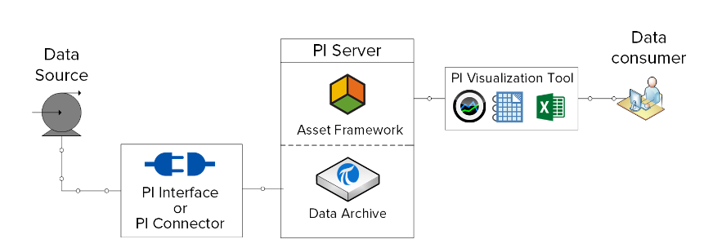
Архитектура передачи данных
Notes:
Перед тем как перейти к детальному рассмотрению определённой системы, важно понять, как именно данные передаются по нашей архитектуре.
Всё начинается с момента, когда датчики фиксируют технологические параметры и передают их в OPC-сервер. Затем PI Interface забирает данные с OPC-сервера по протоколу OPC DA и загружает их в PI System — централизованное хранилище, где данные могут быть сохранены, обработаны или использованы для дальнейших расчетов.
Помимо этого, в PI System поступают лабораторные данные из ЛИМС. Эти значения дополняют технологические параметры, обеспечивая более полную картину процессов.
На следующем этапе данные передаются в АСРМБ и Predix, где они используются для формирования отчётных форм. Далее информация поступает в ТИС переработку, которая собирает отчетные формы из АСРМБ с каждого предприятия, агрегирует их и предоставляет в едином пространстве для скачивания и анализа.
Таким образом, данные проходят полный путь — от измерений на производстве до финальной отчетности, обеспечивая точный учет материальных потоков и прозрачность процессов.

Slide 4
Компоненты PI SYSTEM
Plant Information System (PI System) – открытая платформа для работы с данными в масштабах крупного промышленного производства, функционирующую в режиме реального времени.
Система состоит из следующих компонентов:
Источники данных
Интерфейсы
Сервера PI
Серверные приложения PI
Клиентские приложения
Notes:
PI System представляет собой открытую платформу для работы с данными в масштабах крупного промышленного производства, функционирующую в режиме реального времени. Эта система обеспечивает комплексный подход к управлению информацией, охватывающий сбор, архивирование, аналитическую обработку, оперативный поиск и наглядное представление данных, распространяемых по всей иерархии управления организацией. За свою многолетнюю историю ПО PI System стало корпоративным стандартом для многих компаний в энергетике, нефтегазовой отрасли, химии, металлургии и др.
Plant Information System (PI System) состоит из следующих компонентов:
Источники данных: программное обеспечение, генерирующее данные. Они могут быть разнообразными и подключаться к узлам интерфейса несколькими способами. Серверные приложения обработки данных PI ACE и Totalizer также являются источниками данных, хотя и могут располагаться на компьютере, где установлены PI сервера
Интерфейсы: программное обеспечение, получающее данные от источников данных и отправляющее их на PI сервера. Каждому типу источников данных необходим соответствующий интерфейс PI, который может его интерпретировать. В OSIsoft имеется более 400 различных интерфейсов
Сервера PI: служат для хранения данных и выступают в качестве серверов данных для клиентских приложений на основе Microsoft Windows. PI Server можно также применять для взаимодействия с данными, сохраненными во внешних системах
Серверные приложения PI: в PI System включены многие продукты так называемого среднего слоя, которые выступают в роли серверных приложений. В их число входят: PI ACE, PI Notifications, объектные базы данных PI-AF и веб-порталы на основе Microsoft SharePoint и SAP NetWeaver
Клиентские приложения: операторы, инженеры, менеджеры и другой персонал компании используют разнообразные клиентские приложения для подключения к серверам PI и серверам приложений PI для просмотра интересующих данных

Slide 5
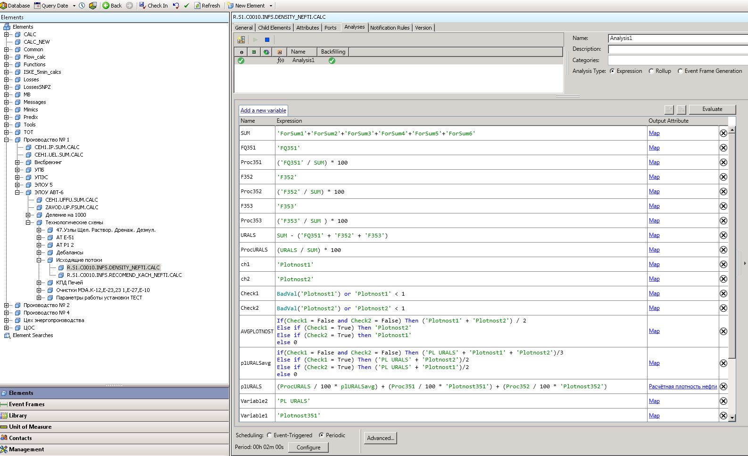
Серверные приложения и компоненты системы
PI ASSET FRAMEWORK — инструмент для создания организационных и технологических моделей и схем производства, состоящих из элементов и их взаимосвязей и взаимозависимостей.
Notes:
PI AF — инструмент для создания организационных и технологических моделей и схем производства, состоящих из элементов и их взаимосвязей и взаимозависимостей. Элементы модели представляют собой как физическое оборудование (резервуары, теплообменники, смесители, измерители и т.д.), так и более абстрактные логические конструкции (эффективность, экология и т.д.).
Основываясь на единой модели, доступной любым приложениям PI System, можно проводить различного рода анализ, обработку и представление информации о производстве, поступающую в реальном времени. Например, согласование технологических данных, расчет эффективности, анализ простоев технологического оборудования.

Slide 6
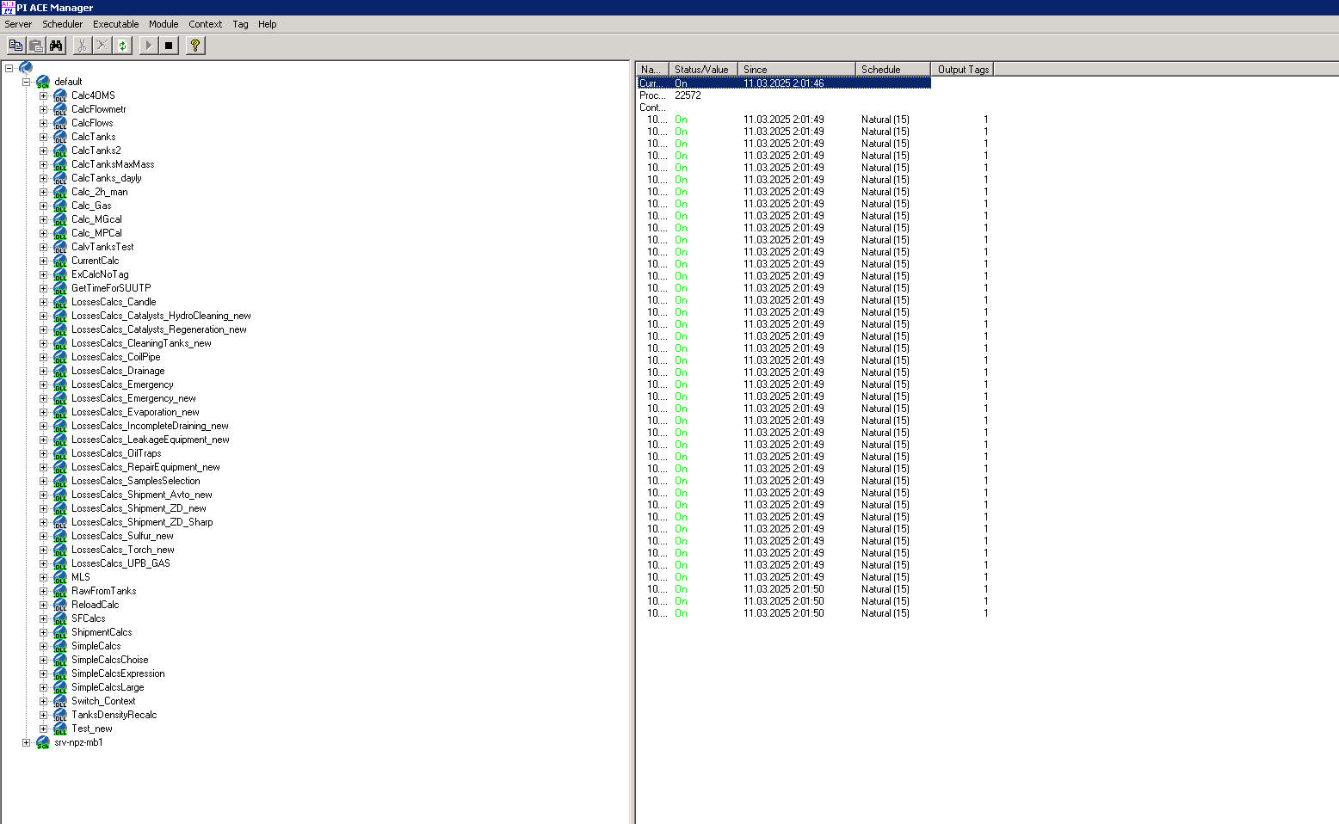
Серверные приложения и компоненты системы
PI ADVANCED COMPUTING ENGINE (PI ACE) - Среда выполнения инженерных расчетов.
PI ACE состоит из трех базовых компонентов:
ACE Wizard
ACE Manager
ACE Scheduler
Notes:
PI ADVANCED COMPUTING ENGINE (PI ACE) - Среда выполнения инженерных расчетов
Анализ производительности и эффективности в реальном времени, подсчет затрат и стоимости выработанного продукта, расчет неизменяемых напрямую величин и вычисление по различным формулам с поправочными коэффициентами — все это требует математических вычислений различной сложности и периодичности.
PI ACE состоит из трех базовых компонентов:
ACE Wizard: надстройка к Visual Basic, осуществляет быстрое поэтапное создание ACE модулей для вычислений.
ACE Manager: позволяет пользователям следить и изменять различные настройки и свойства вычислительных модулей.
ACE Scheduler: планировщик вычислений, который осуществляет запуск расчетов и следит за их выполнением, а также позволяет выполнять расчеты по расписанию или по возникновению событий в тегах PI System.

Slide 7





Используемые технологии и инструменты
ИТ-технологии:
C#, SQL, VB.Net
Visual Studio, SQL Server

Slide 8

ПРИСОЕДИНЯЙСЯ К КОМАНДЕ ООО «СИБИНТЕК-СОФТ»
Стать профи в ИТ
Быть участником масштабных проектов
Решать интересные задачи и ставить амбициозные цели
8

